Slide 1


ANALIZA COMPARATIVĂ A FRAMEWORKURILOR ANGULAR ȘI VUEJS PENTRU ELABORAREA APLICATIILOR WEB
Autor:
Student al grupei IS21Z
Mihai CRIHAN
Conducător științific:
Sergiu CHILAT
lector univ., magistru
VS

Slide 2

INTRODUCERE
La momentul dat avem o mulțime de limbaje de programare ce devin tot mai complexe, pentru a ușura munca programatorilor au fost elaborate frameworkurile. Framework (din engleza "cadru, structură") - o platformă software specială sau un set de componente și modele care facilitează procesul de dezvoltare web.
Deși frameworkurile sunt cunoscute în alte domenii ale programării, și anume în dezvoltarea web, acestea au înregistrat o dezvoltare intensă în ultimii ani.

Slide 3
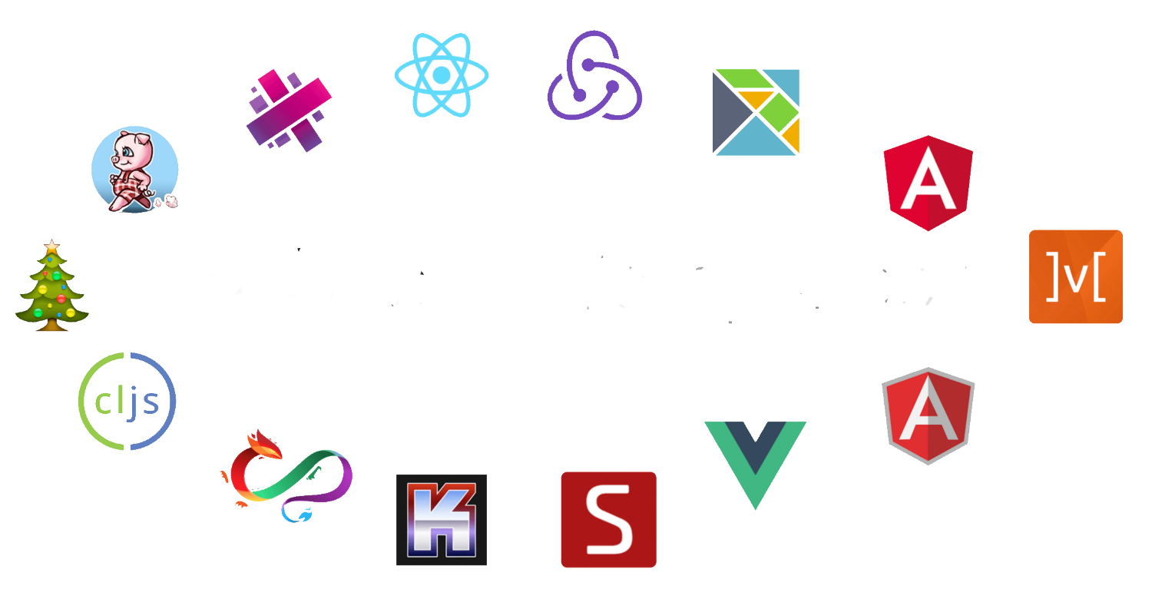
Actualitatea:
Astazi există o varietate de frameworkuri utilizate pentru crearea site-ului și promovarea acestuia, framework-urile pot fi chiar mai eficiente decît sistemele de gestionare. Ele oferă site-uri cu viteză mare și nu necesită foarte multe resurse.
În cele din urmă, ceea ce trebuie folosit pentru dezvoltarea site-ului este un framework curat sau avansat - depinde de dezvoltator și de client.
Scopul și sarcinile specifice determină metoda de soluționare.

Slide 4
Obiectivele lucrării:
Scopul lucrarii
Cercetarea frameworkurilor VueJs și Angular pentru elaborarea unei aplicații web.
Analiza resurselor informative: literatură de specialitate, comunitățile și tutorialele;
Analiza generală a VueJs;
Analiza generală a Angular;
Analiza comparativa a tehnologiilor și posibilitatile acestora;
Proiectarea aplicației pe ambele Frameworkuri.

Slide 5
VueJs
Apare ca framework în 2013, iar în februarie 2014 a avut loc primul comunicat public.
Vue este utilizat pe scară largă, este un framework Front End progresiv pentru construirea de interfețe utilizator, proiectat de la început pentru a fi adoptat treptat. Biblioteca de bază se concentrează numai asupra stratului de vizualizare și este ușor de preluat și integrat cu alte biblioteci sau proiecte existente.

Slide 6
Angular
Angular este o bibliotecă populară pentru crearea aplicațiilor complexe Frontend, este
un framework de dezvoltare web cu sursă deschisă bazată pe limbajul Typescript.
Frameworkul este o rescriere completă, de către aceeași echipă, a frameworkului AngularJS;
Angular oferă o astfel de funcționalitate ca legare bidirecțională, care permite modificarea în mod dinamic a datelor.

Slide 7

Principalele concepte ale frameworkurilor:
Constructor
Componente
Directive
Router
Store
Module

Slide 8
Pentru a crea aplicația
Vue
Se instalează Vue: npm install vue;
Instrumente pentru linia de comandă (CLI): npm install vue-cli;
Crearea proiectului: vue create proiect-vue;
Crearea componentelor;
Scrierea codului propriuzis.
Angular
Instrumente pentru linia de comandă (CLI): npm install -g @angular/cli;
Crearea proiectului: ng new <nume>;
Crearea componentelor ng g c <numele> ;
Scrierea codului propriuzis.

Slide 9
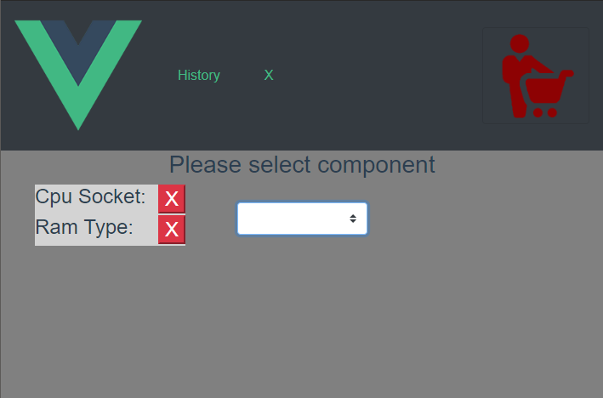
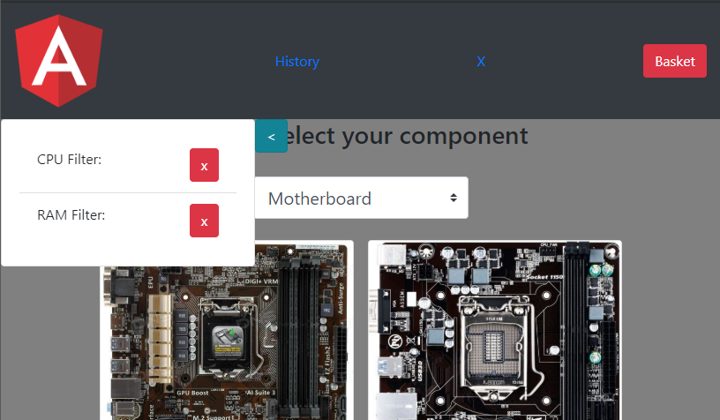
Aplicația VueJs
Interfața aplicațiilor elaborate
Aplicația Angular

Slide 10
Pașii aplicației
Generarea componentei select care permite alegerea piesei;
Desenarea cardului conform piesei alese;
Adăugarea filtrului de comparare a elementelor;
Transmiterea pieselor în coș;
La cumpărare, apare sistemul de logare cu cîmpurile pentru date personale;
Confirmarea cumpărături.

Slide 11
Pentru a elabora aceste aplicații
S-a studiat conceptele de baza a frameworkurilor, directivele acestora, medotele pentru a fi implementate in aplicație.
Au fost folosite componente care au structura comuna pentru a demonstra ca ambele frameworkuri sunt identice la structura lor.
Ambele aplicații folosesc store pentru a păstra datele și router pentru a face o legatura dinamica intre componente.

Slide 12
Asemănare
Vue îndeplinește un lucru enorm executind o legatură reactivă între date și DOM, asltfel ne permite dinamic sa modificăm datele și să le afișăm unde avem nevoie.
Angular oferă o legătură bidirecțională, ce permite modificarea dinamică a datelor într-un singur loc și datele modelului se modifică într-un alt model, prin rutare.
Componentele au aceași structură și serviciile lucreaza in mod identic in ambele frameworkuri.

Slide 13
Deosebire
Tot necesarul pentru a începe Vue este de a cunoaște HTML și JavaScript. Lucrul cu Vue poate fi inceput imediat dupa lecrurarea unor surse sau manuale documentare. Cu aceste abilități de bază pot fi construite aplicații non-triviale.
Complexitatea sistemului Angular se datorează în mare parte faptului că se concentrează doar pe aplicații complexe mari și curba de studiere este mult mai abruptă ce lipsește programatorii de flexibilitate, limitînd dezvoltatorii la o structură.
Vue este framework bazat pe limbajul JavaScript iar Angular este pe Typescript.

Slide 14
Concluzii
Vue este condus în întregime de comunitatea open source, în timp ce Angular de o parte semnificativă a angajaților Google și Facebook.
Angular este o alegere bună pentru companiile cu echipe și dezvoltatori care folosesc deja TypeScript, însă curba de studiere este mult mai abrutpă.
Vue este mai nou, fără sprijinul unei companii importante. Însa, sa dovedit a fi bun în ultimii ani ca un concurent puternic pentru Angular.

Slide 15
Concluzii
Toate obiectivele înnaintate ca scop au fost îndeplinite:
Analiza resurselor informative: literatură de specialitate, comunitățile și tutorialele;
Analiza generală a VueJs
Analiza generală a Angular
Analiza comparativă a tehnologiilor și posibilitațile acestora
Proiectarea aplicației pe ambele Frameworkuri

